Slide 1

Chapter 28
Community of Practice in Uralic Studies (COPIUS), www.copius.eu
Introduction to Mari
Jeremy Bradley, jeremy.moss.bradley@univie.ac.at
Last updated 30 November 2021

Slide 2
The European Commission's support for the production of this publication does not constitute an endorsement of the contents, which reflect the views only of the authors, and the Commission cannot be held responsible for any use which may be made of the information contained therein.

Slide 3
Grammar

Slide 4
1. Final clauses with imperative third person and манын
Вын’ер ошо лийже манын, шошым тудым лум ӱмбалан шареныт. | People used to spread linen on snow in spring so that it was white.
Вуй корштымым чарныже манын, эмым йӱым. | I took medicine to stop my head from hurting.
Уна-влакым вокзалыште вашлийышт манын, нунылан ончылгоч йыҥгыртеныт. | They called up the guests in advance so that they could be met at the train station.
Пушеҥге ынже кошко манын, ме вӱдым оптена. | We water the tree so that it doesn’t dry up.
Шурно ынже йом манын, жапыштыже поген налман. | One must gather the crops in time so that they are not lost.
Самырык-влак, нуным ынышт умыло манын, южгунам шолып йылме дене кутырат. | Young people will sometimes speak in secret languages so that people don’t understand them.

Slide 5
1. Final clauses with imperative third person and манын
Конкурсышто сеҥаш манын, тудо чот ямдылалтын. ~ Конкурсышто сеҥыже манын, тудо чот ямдылалтын. | (S)he prepared a lot in order to win in the tournament.

Slide 6
2. Necessitive construction -шаш + улаш (-ам) ‘to be’
 | лудаш (-ам) ‘to read’
 | Positive | Negative
1Sg | лудшаш улам | лудшаш омыл
2Sg | лудшаш улат | лудшаш отыл
3Sg | лудшаш | лудшаш огыл
1Pl | лудшаш улына | лудшаш огынал (онал)
2Pl | лудшаш улыда | лудшаш огыдал (одал)
3Pl | лудшаш улыт

Slide 7
2. Necessitive construction -шаш + улаш (-ам) ‘to be’
 | лудаш (-ам) ‘to read’
 | Positive | Negative
1Sg | лудшаш улам | лудшаш омыл
2Sg | лудшаш улат | лудшаш отыл
3Sg | лудшаш | лудшаш огыл
1Pl | лудшаш улына | лудшаш огынал (онал)
2Pl | лудшаш улыда | лудшаш огыдал (одал)
3Pl | лудшаш улыт | лудшаш огытыл

Slide 8
2. Necessitive construction -шаш + улаш (-ам) ‘to be’
Ме чыланат шочмо йылмынам, йӱланам шымлышаш, аралышаш да вияҥдышаш улына. | We must all research, preserve and strengthen our native tongue and our customs.
Вучышаш отыл. | You don’t have to wait.

Slide 9
3. Alternative form of the simple past tense II
1Sg | -ам
2Sg | -ат
3Sg | -
1Pl | -на
2Pl | -да
3Pl | -ыт
< улам
< улат
-
< улына
< улыда
< улыт
Positive
Converb in -н
+
Negative
1Sg | омыл
2Sg | отыл
3Sg | огыл
1Pl | о(гы)нал
2Pl | о(гы)дал
3Pl | огытыл

Slide 10
3. Alternative form of the simple past tense II
(positive forms only)
 | лудаш (-ам) ‘to read’ > лудын >
 | Morphological | ( < Periphrastic)
1Sg | лудынам | лудын улам
2Sg | лудынат | лудын улат
3Sg | лудын | лудын
1Pl | лудынна | лудын улына
2Pl | лудында | лудын улыда
3Pl | лудыныт

Slide 11
3. Alternative form of the simple past tense II
(positive forms only)
 | лудаш (-ам) ‘to read’ > лудын >
 | Morphological | ( < Periphrastic)
1Sg | лудынам | лудын улам
2Sg | лудынат | лудын улат
3Sg | лудын | лудын
1Pl | лудынна | лудын улына
2Pl | лудында | лудын улыда
3Pl | лудыныт | лудын улыт

Slide 12
Words and word usage

Slide 13
1. пураш (-ем) ‘to enter, to go in’
a) (basic lexical meaning)
Пӧрт кӧргышкӧ иктаж-кӧ пурен? | Did someone enter the house?
Ме нунын почеш ик пӧлемыш пурышна да яра верым нална. | We entered a room after them and took free seats.
Институтыш кайышыла, ме кафеш пурышна. | On our way to the institute, we went into a café.

Slide 14
1. пураш (-ем) ‘to enter, to go in’
b) figurative: ‘to belong to’
Мемнан йылме ешыш кызыт 15 йылме наре пура. | Currently roughly 15 languages belong to our language family.
Тиде ола Киров областьыш пура. | This city belongs to the Kirov Oblast.
Тиде пушеҥге уа ешыш пура. | This tree belongs to the family of willows.

Slide 15
1. пураш (-ем) ‘to enter, to go in’
c) figurative: ‘to begin, to start’
Университетым пытарымекем, мый аспирантурыш тунемаш пурышым. | After finishing the university, I started a postgraduate course of studies.
Самовар шолаш пурыш. | The Samovar started boiling.
Кевытыш ужалышылан пурен. | (S)he started (working) as a salesperson in a shop.

Slide 16

1. пураш (-ем) ‘to enter, to go in’
d) direction marker ‘into’ in converb constructions with intransitive verbs
🐳
☁️
🛫
Мый книгам лудам ыл’е, тиде жапыште шольым толын пурыш. | I was reading a book when my brother came in.
Карме умшашкем чоҥештен пурыш. | A fly flew into my mouth.
Илен-толын, православный вера марий калыкын илышышкыже шыҥен пурен. | Slowly, the orthodox faith took root in the lives of the Mari people.

Slide 17
2. тӱрлӧ ‘different, various, all sorts of (things)’
Кызыт марий-влак Пошкырт кундемын тӱрлӧ районлаште илат. | Today the Maris live in different districts of Bashkortostan.
Шокшо вӱдеш иктаж 15 минут наре тӱрлӧ шудым шолтыза. | Cook various herbs in hot water for about fifteen minutes.
Марий чодыраште тӱрлӧ янлык ила. | Different animals live in the Mari forests.
Йылмым аралымым чарнаш гын, йылме дене тӱрлыжат лийын кертеш. | If you cease to preserve your language, many things can happen to it.
Тиде айдеме нерген тӱрлым ойлат. | A lot of things are said about this person.
Сар годым тӱрлымат ужалтын. | Many things were experienced during the war.

Slide 18
3. Умылашыже огыт умыло ‘Well they don’t really understand one another’
– Колым йӧратет мо? – Кочкашыже кочкын кертам, но, чыным ойлаш гын, ом йӧрате. | – Do you like fish? – Well I can eat it, but to tell the truth, I don’t like it.
– Озаҥыште лийынат мо? – Лияшыже лийын омыл, но тудын нерген пеш шуко лудынам да видеом онченам. | – Have you been to Kazan? – Well I haven’t actually been there, but I’ve read a lot about it, and seen videos.
Рӱдер нерген палашыже паленам, а тудо кузерак пашам ышта, рашемдаш эшеат оҥай. | Well I knew about the center, but it would still be interesting to find out how it works.

Slide 19
Text

Slide 20
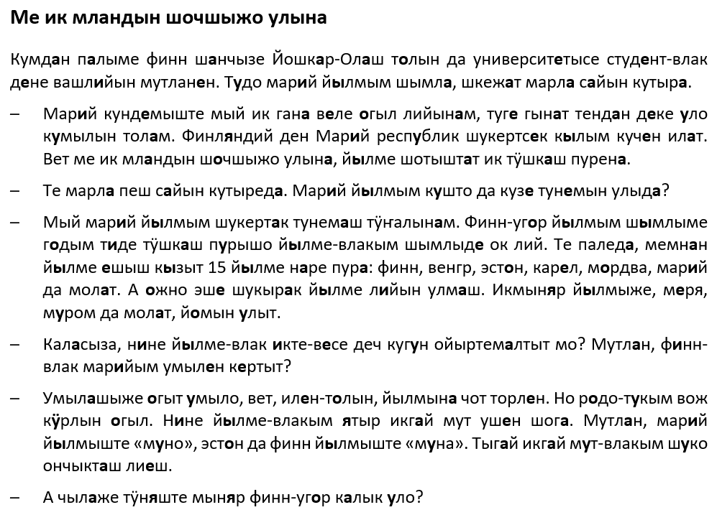

Slide 21
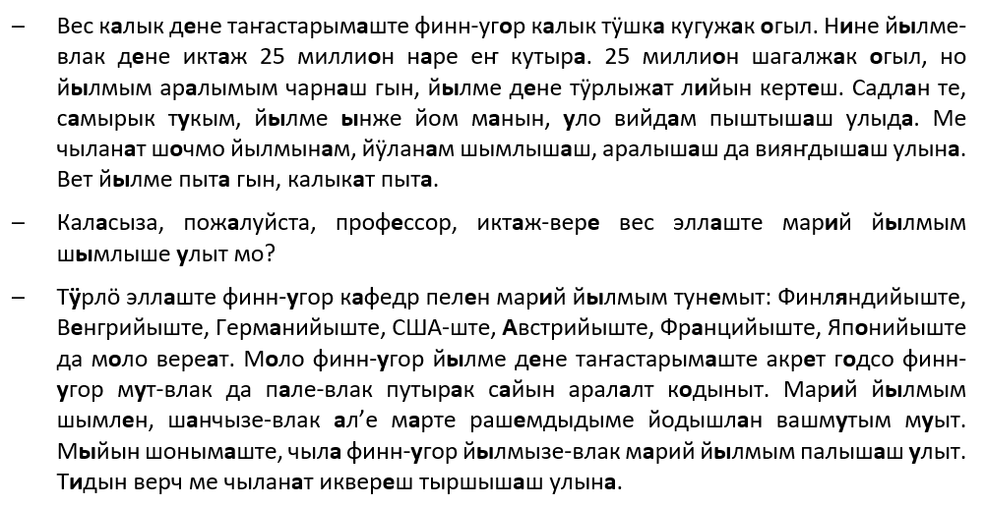

Slide 22
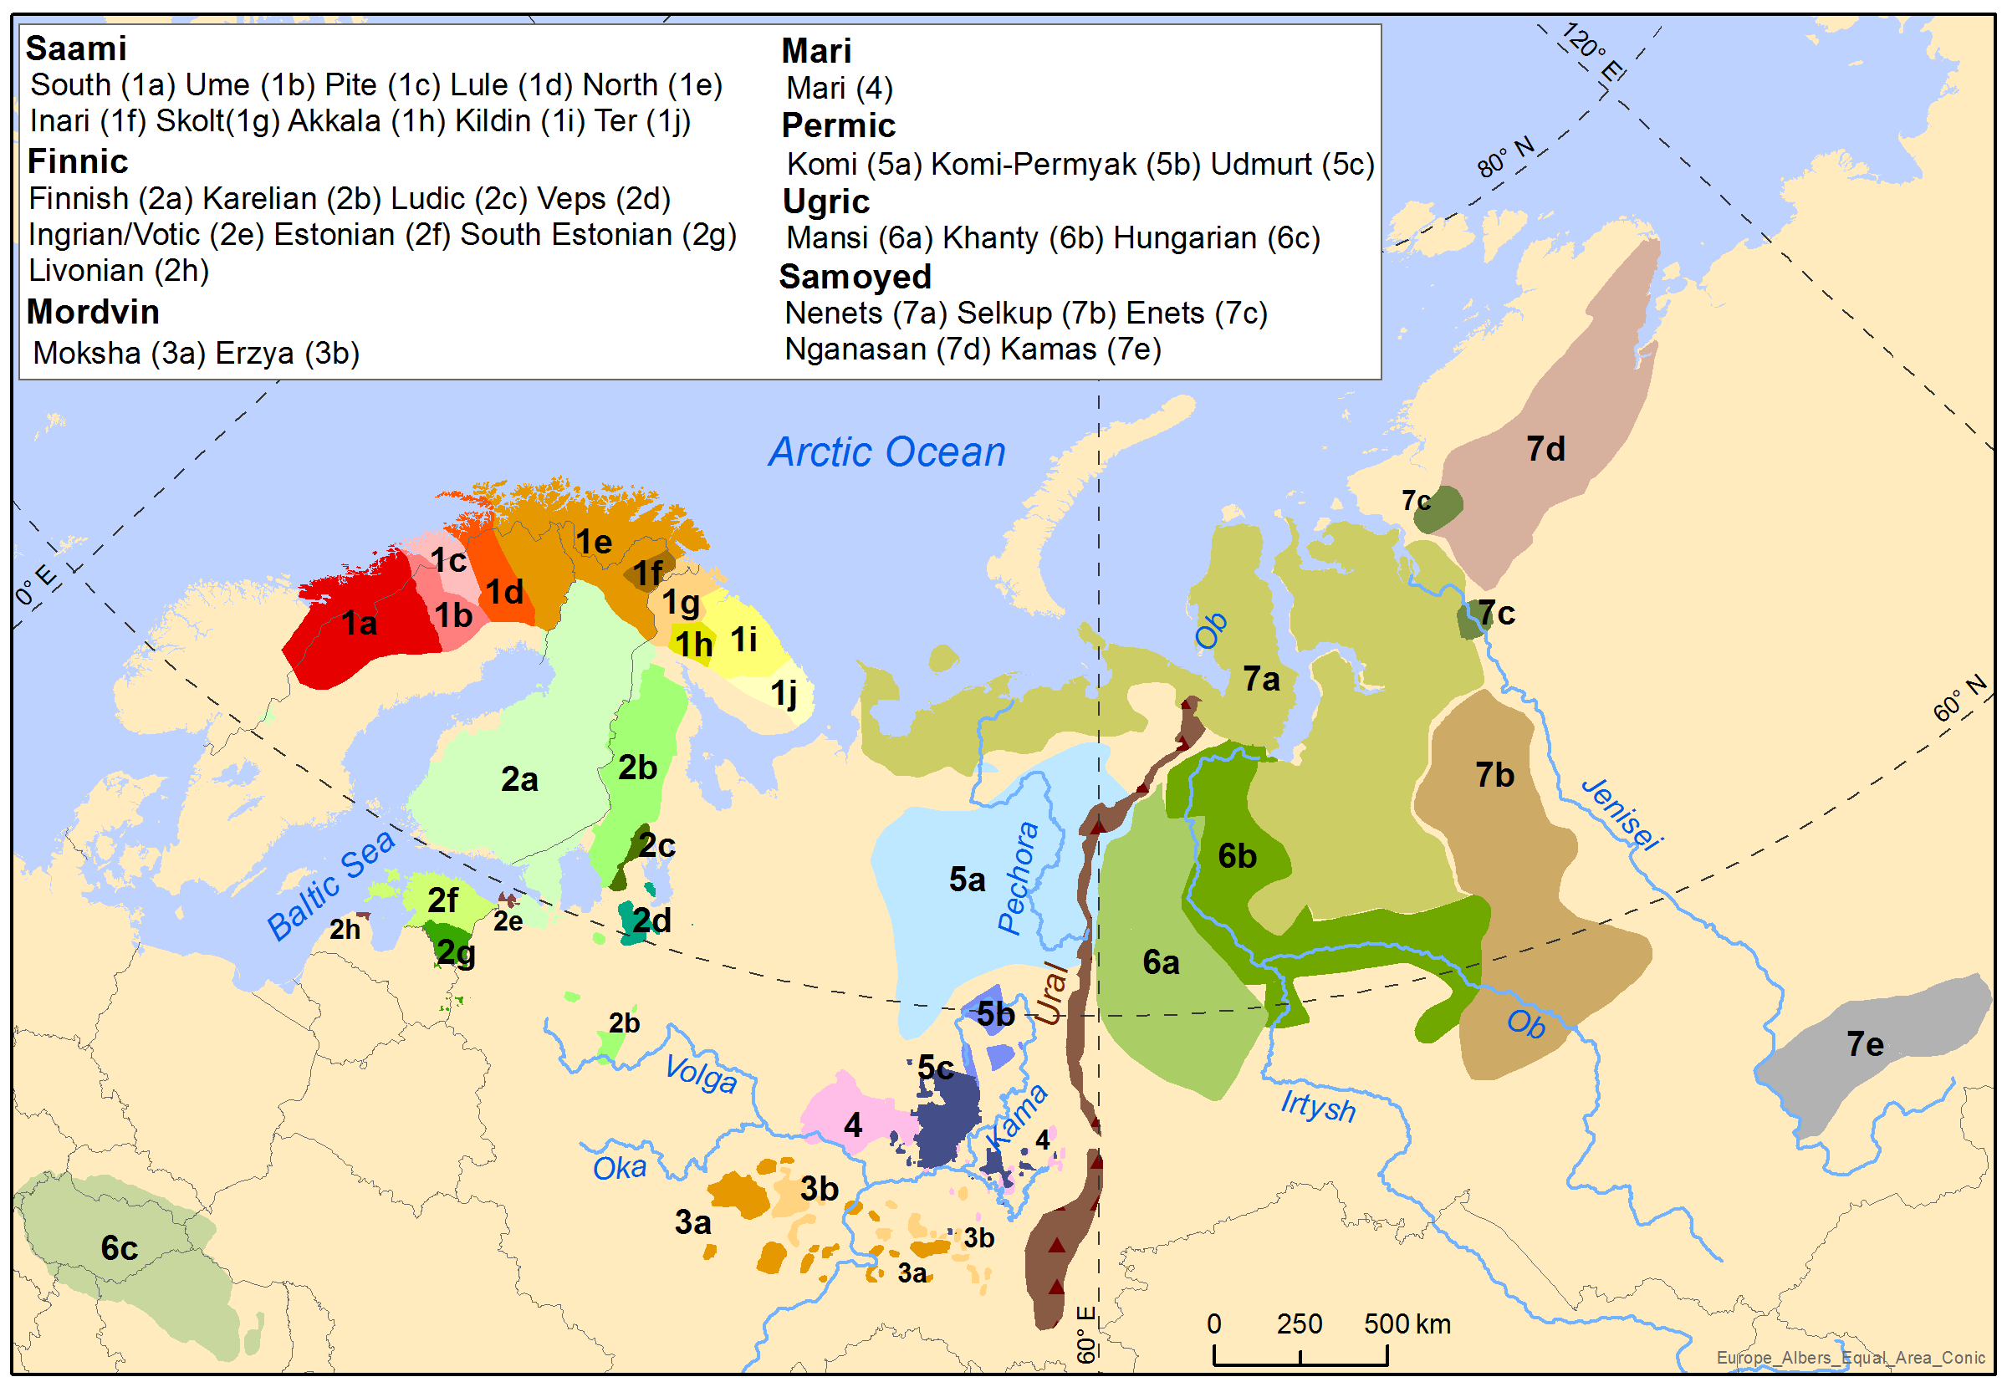
Map created by Timo Rantanen for the BEDLAN project (bedlan.net/uralic)

Slide 23
Exercises

Slide 24
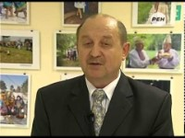
9.
www.youtube.com/watch?v=iLgk_M9hkX0

Slide 25
